Slide 1
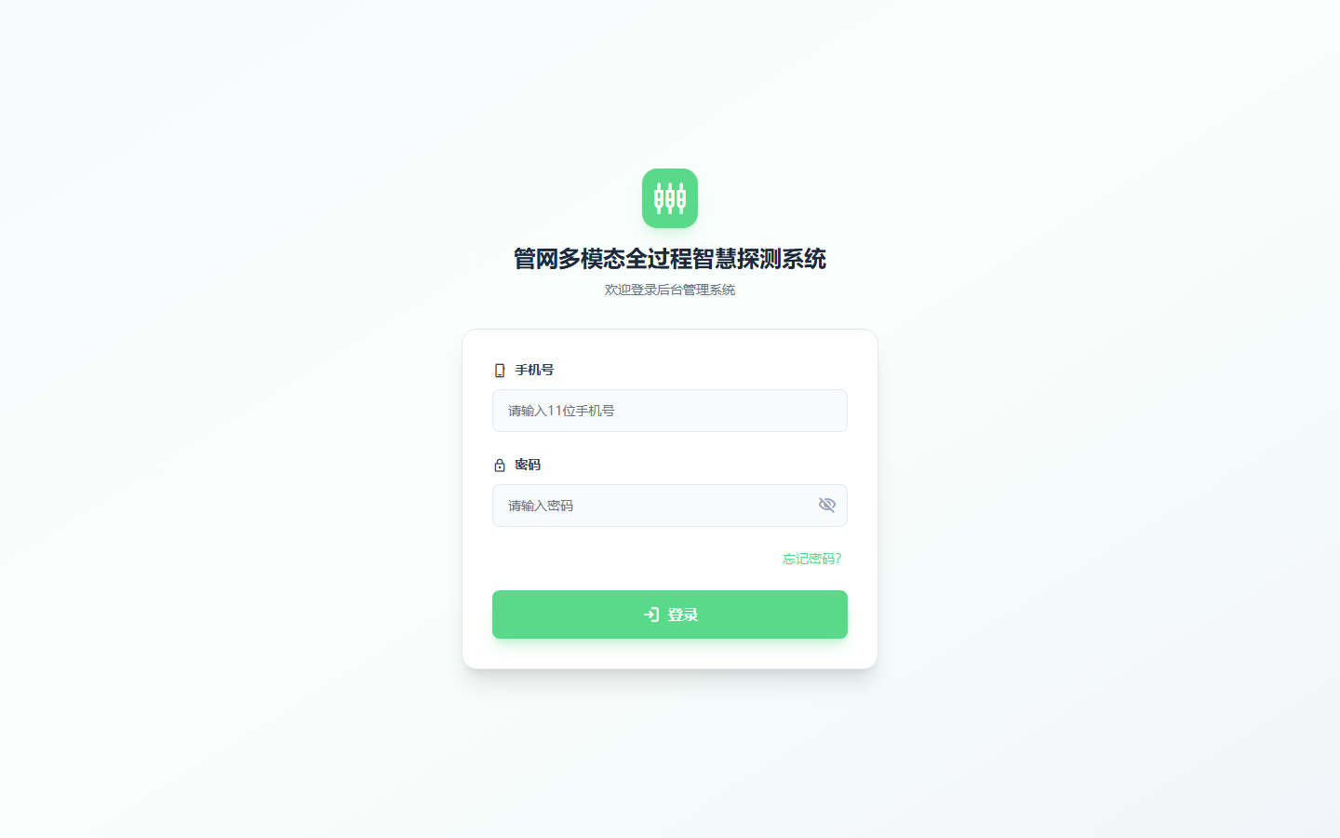
管网智慧探测系统
面向地下管线探测业务的管理、设备、作业、成果协同前端原型

Slide 2
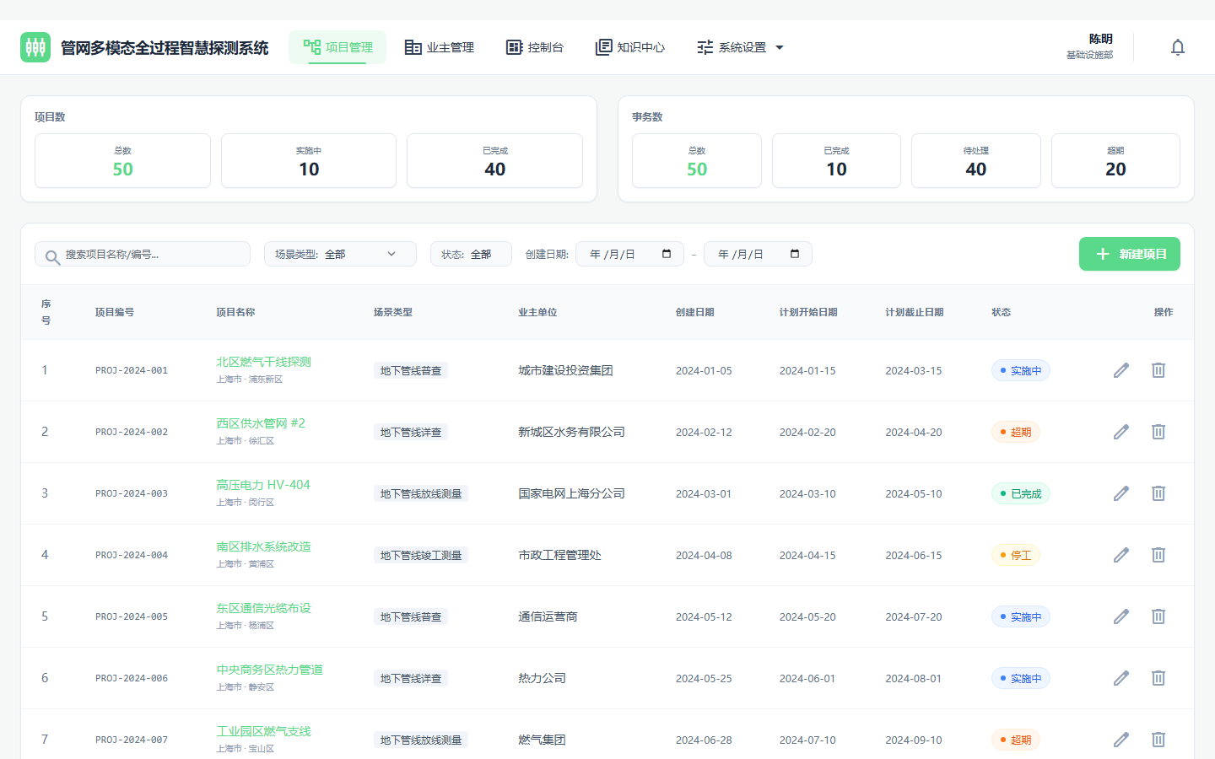
PRODUCT POSITIONING
当前产品定位：把管线探测从页面入口推进到作业闭环
系统定位
面向地下管线探测业务的管理与作业协同平台，当前已形成从项目建档、设备接入、现场勘探、数据台账、模型展示到报告输出的前端原型闭环。
管理侧
项目、业主、用户、组织、角色与字典等基础治理。
作业侧
项目级设备控制台承接探测规划、地图、视频与回传。
成果侧
勘探成果、地下管线数据、模型与报告逐步沉淀。
项目管理入口已经承载统计、筛选、列表和详情跳转。
02

Slide 3
FUNCTION MAP
功能全景：一级模块清晰，项目工作台已形成主干
项目管理
业主管理
控制台
知识中心
系统设置
建档、筛选、生命周期入口
业主资料、合作项目、启停状态
设备接入、绑定、换绑、回传
文档、指南、FAQ、案例库入口
字典、用户、组织、角色
项目工作台
项目
基础信息与团队
控制台
设备作业与回传
勘探
地图/问题/扫描
数据
管线成果台账
模型
空间可视化
报告
成果汇编输出
03

Slide 4
PROJECT MANAGEMENT
项目管理：让项目状态、责任和入口集中可见
8
3+
示例项目覆盖多类状态
筛选维度：场景/状态/日期
统一项目台账
项目编号、名称、场景类型、业主、计划日期、状态和操作入口在一张表中管理。
支撑管理决策
统计卡片与筛选能力让领导快速看到项目规模、待处理事项和执行状态。
承接后续工作台
项目详情入口连接控制台、勘探、数据、模型、报告，减少跨系统查找。
04

Slide 5
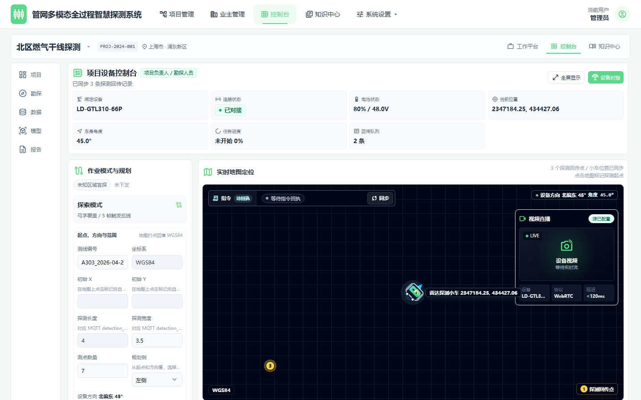
FIELD OPERATION
项目级控制台：把设备、规划、地图和视频放到同一作业视图
已绑定设备可视化
显示设备编号、连接状态、电量、车身角度、当前位置和回传队列。
作业规划前置
测线编号、坐标系、探测长度、宽度、测点数量等高频字段在首屏可操作。
地图 + 视频 + 指令
实时地图定位区承载设备点位、视频直播面板、指令状态和同步动作。
协议追溯基础
需求已明确 MQTT 指令、ack、messageId、responseTo 与回传台账规则。
05

Slide 6
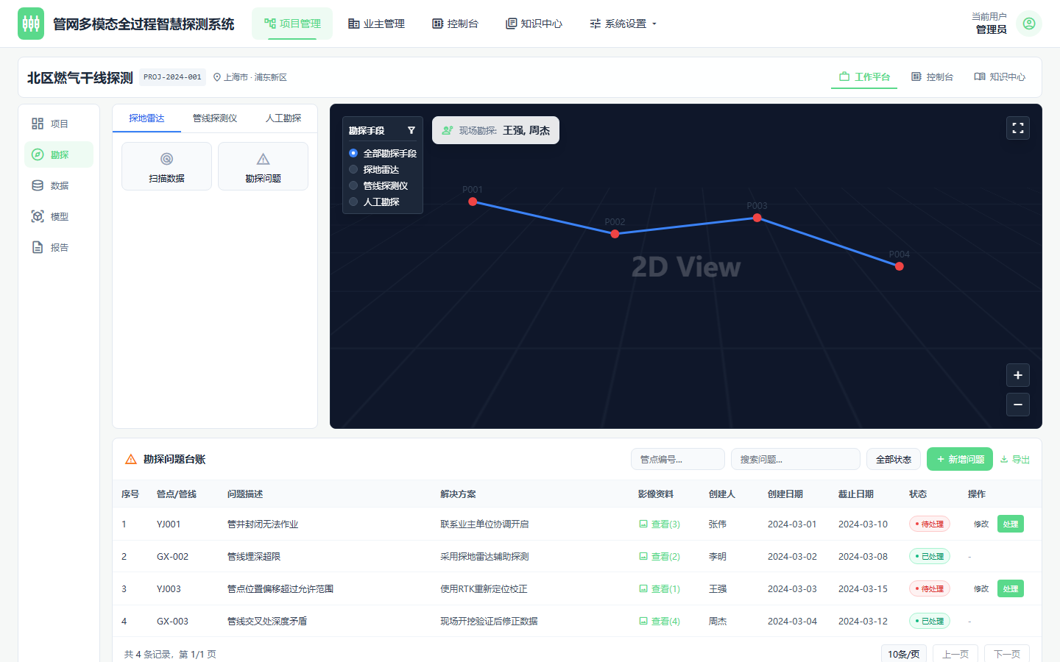
EXPLORATION
勘探作业：地图轨迹与问题台账支撑现场闭环
可见能力
探地雷达、管线探测仪、人工勘探等入口已出现在工作台，地图区展示管点/管线与现场人员。
闭环价值
问题台账把管井封闭、埋深超限、位置偏移等现场问题与影像资料、处理状态绑定，减少口头传递和返工。
后续重点：把雷达扫描结果接入、准确性研判、成果导入规则与正式数据模型打通。
06

Slide 7
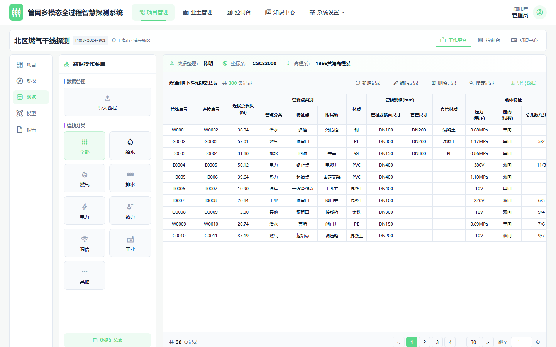
DATA LEDGER
数据台账：将现场成果沉淀为可筛选、可编辑、可导出的资产
300
7
页面可见管线成果记录
管线分类入口
分类视图
给水、燃气、排水、电力、热力、通信、工业等分类入口已形成。
工程字段齐全
管点、连线、长度、材质、管径、压力、流向等关键字段进入表格。
交付动作预留
新增、编辑、删除、搜索、导出数据等操作入口清晰。
07

Slide 8
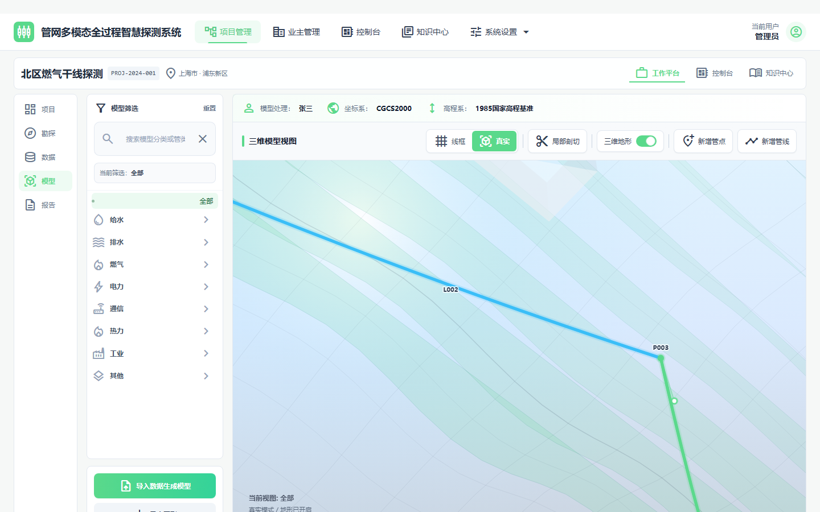
MODEL VIEW
模型与空间可视化：为成果复核和领导查看提供直观视图
模型筛选
按管线分类筛选，支持搜索模型分类或管线对象。
三维/真实视图
页面已呈现三维模型视图、线框/真实切换、局部剖切和三维地形开关。
成果联动承接
后续可与勘探成果、数据台账、报告截图共同形成空间复核证据。
价值判断
当前是可视化承接层，真实 GIS/三维服务接入仍需后端与模型服务确认。
08

Slide 9
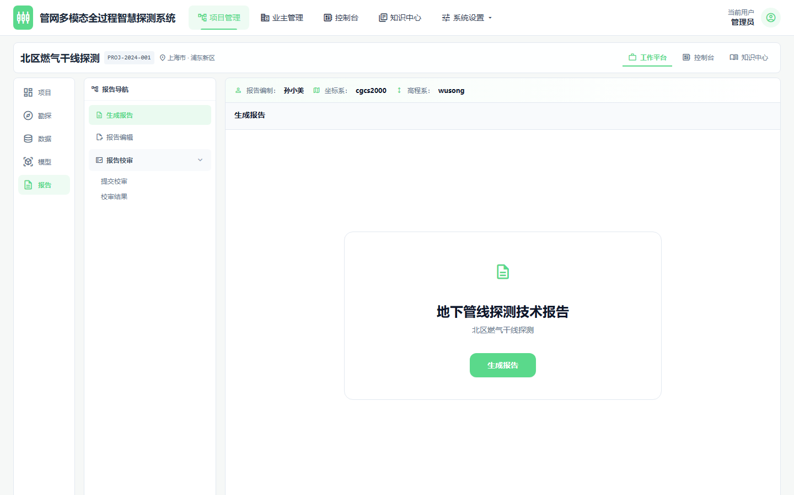
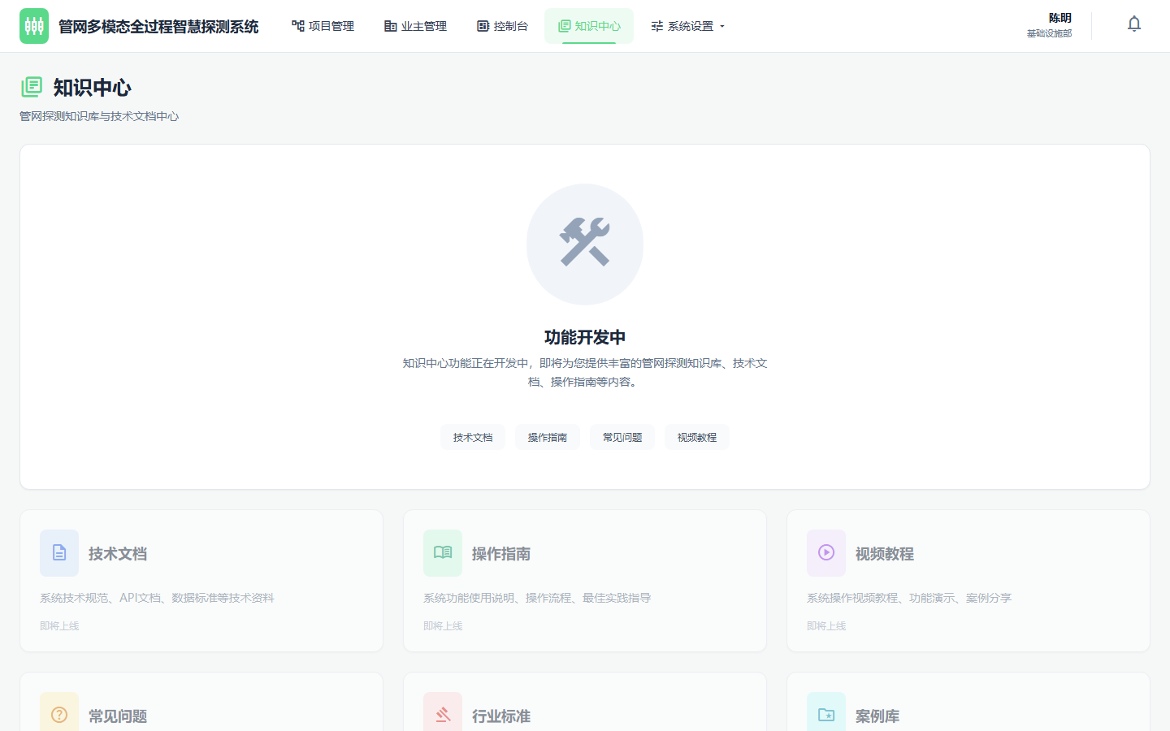
DELIVERY ENABLEMENT
报告与知识中心：把成果输出和组织经验沉淀起来
报告模块
知识中心
承接成果汇编、导出、审核与展示，后续需补齐模板、流程与权限。
已保留技术文档、操作指南、FAQ、视频教程、行业标准和案例库方向。
09

Slide 10
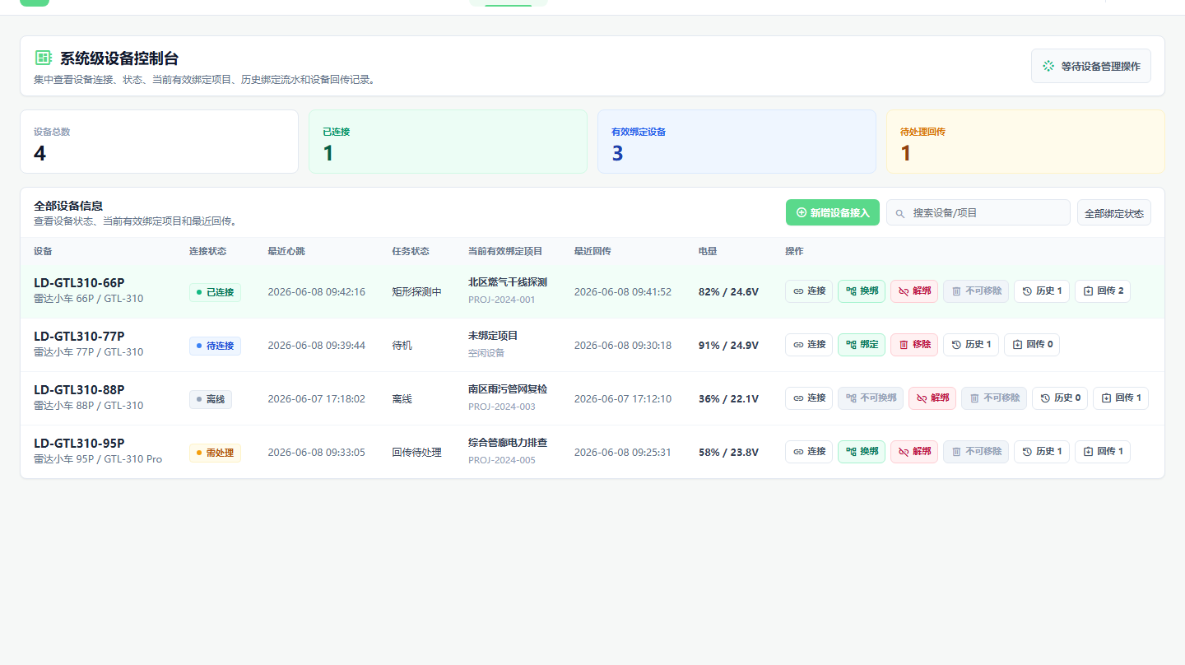
DEVICE GOVERNANCE
系统级设备控制台：把设备资产、绑定关系和回传留痕管起来
4
3
设备总数
有效绑定设备
跨项目设备治理
系统级控制台管理设备接入、连接、绑定、换绑、解绑和移除。
状态透明
设备在线、任务状态、电量、最近心跳、最近回传和绑定项目一屏可见。
审计追溯
绑定流水与回传记录保留 messageId、responseTo、Topic 等协议字段。
10

Slide 11
VISIBLE BENEFITS
可见效益：当前原型已经能支撑五类管理收益
管理透明
作业提效
数据沉淀
项目、业主、设备、人员与状态集中呈现，领导查看不再依赖多人汇总。
项目级控制台把规划、地图、视频、指令和回传放在同一操作流。
勘探成果进入可分类、可编辑、可导出的地下管线台账。
交付规范
风险可控
模型、报告、知识中心为成果复核、汇报输出和经验复用预留承接层。
设备绑定、换绑、解绑和回传留痕，减少跨项目设备状态不清。
11

Slide 12
OPERATION MODES
自动作业模式：探索、遍历、复检分别解决不同现场问题
探索模式
遍历模式
复检模式
面向未知区域盲探，自主发现疑似管线；连续多帧命中后触发巡线，输出疑似管线路由和覆盖轨迹。
面向道路、厂区、施工场地普查，按边界生成弓字形全覆盖路径，目标是覆盖完整、不漏扫。
面向历史成果、低置信数据和已确认管线，支持补扫、强化扫、精细扫，提升交付可信度。
任务生命周期
创建
待启动
执行中
暂停
恢复
终止
完成
12

